Slide 1
모두의 딥러닝 7-1~8-2
임가영

Slide 2
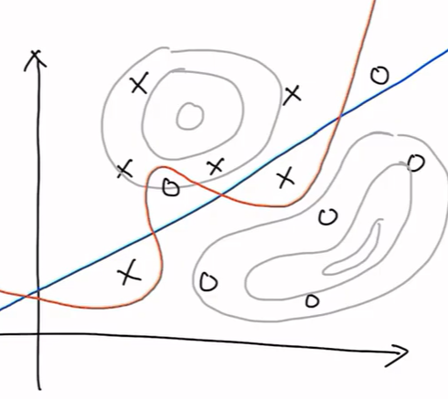
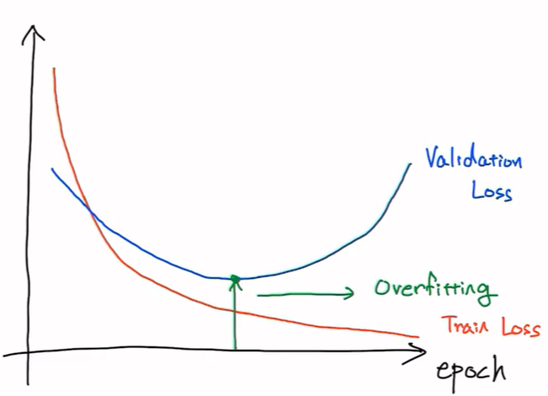
10(7-1) Tips
Maximum Likelihood Estimation (MLE)
Observation을 가장 잘 설명하는 θ 찾아내는 과정
최저가 되는 Local Minimum 찾음
Overfitting
주어진 데이터에 과도하게 fitting 되어버린 상황
Train, test, (develop) set으로 나누기 (0.8, 0.1~0.2, 0~0.1 정도의 비율로)
Test set을 통해서 overfitting의 여부를 알 수 있음
어느 순간부터 두 loss 간의 거리가 커짐

Slide 3
10(7-1) Tips
Overfitting을 막기 위한 방법
더 많은 데이터 사용하기
데이터 분포를 설명하는 특징(feature) 적게 쓰기
regularization
Regularization
중간에 validation loss가 더 이상 낮아지지 않을 때 멈추기
뉴런 네트워크의 사이즈 줄이기 (딥러닝만)
Weight decay(뉴런 네트워크의 파라미터 크기 제한)
Dropout (딥러닝만)
Batch Normalization (딥러닝만)

Slide 4
10(7-1) Tips
Basic Approach to DNN(Deep Neuron Network)
뉴런 네트워크 설계
Overfitting 될때까지 훈련 (input, output size는 고정)
a. 사이즈 늘리기 (deeper, wider)
b. overfittion 되면 regularization 사용
3. 2번 반복

Slide 5
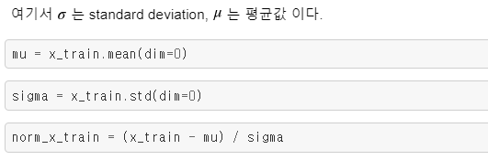

10(7-1) Tips
Learning Rate
optimizer = optim.SGD(model.parameters(), lr=0.1)
너무 크면 발산
너무 작으면 cost가 거의 줄지 않음
적절한 숫자로 시작해서 발산하면 작게, cost가 줄지 않으면 크게 조정
Data Preprocessing(데이터 전처리)
정규분포화

Slide 6
11(7-2) MNIST Introduction
MNIST 데이터셋
손으로 써진 데이터셋
0~9까지의 숫자 이미지로 구성됨
28*28 해상도 -> 784개의 값들로 이뤄진 데이터
1개의 채널 가지는 gray image

Slide 7
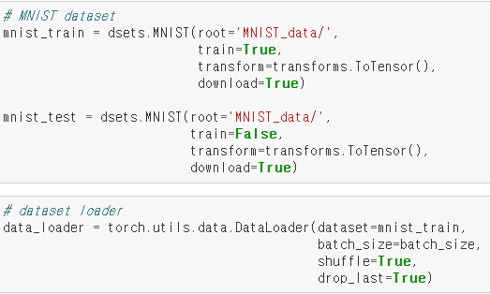
11(7-2) MNIST Introduction
root: 어디 경로에 MNIST 데이터 있는지
train:
True: MNIST의 train set
Flase: MNIST의 test set
transform: 어떤 transfor으로 불러올지
download: root에 MNIST 존재하지 않으면 다운받을지
dataLoader: 어떤 데이터 로드할지
batch_size: 불러올 때 몇개씩 잘라서 불러올지
shuffle: 순서를 섞을지
drop_last: batch_size로 잘라서 불러올 때 맨 뒤의 남든 데이터들을 사용할지(True면 사용x)

Slide 8
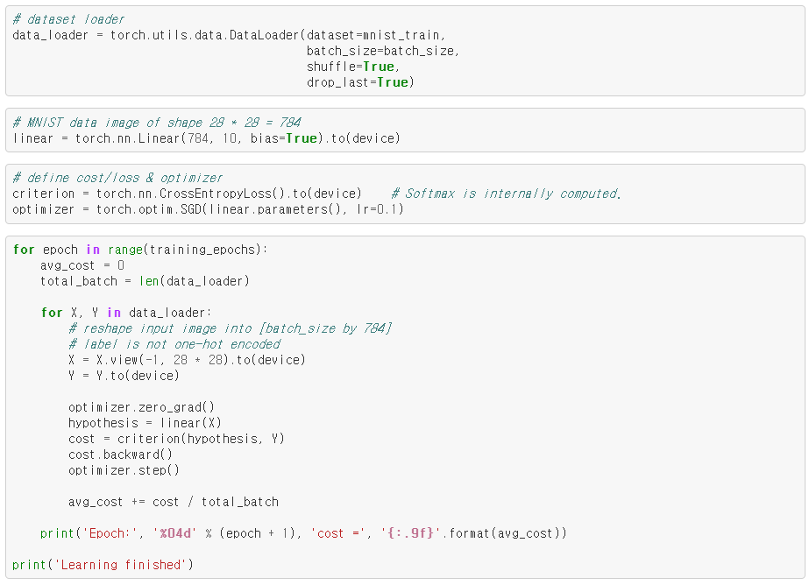
11(7-2) MNIST Introduction

Slide 9
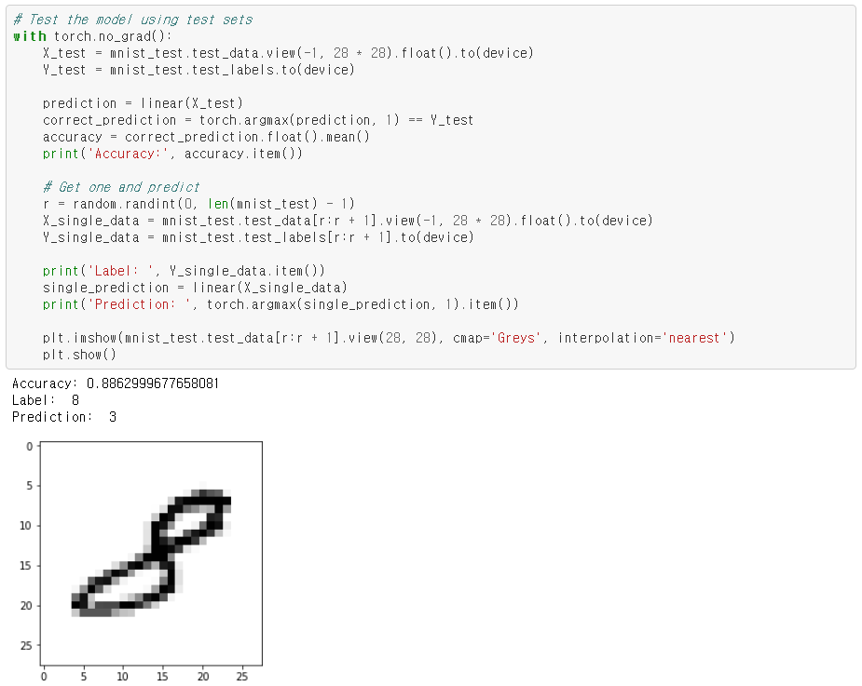
11(7-2) MNIST Introduction

Slide 10
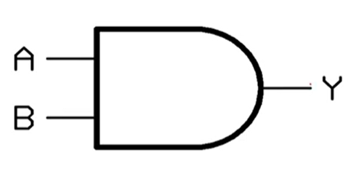
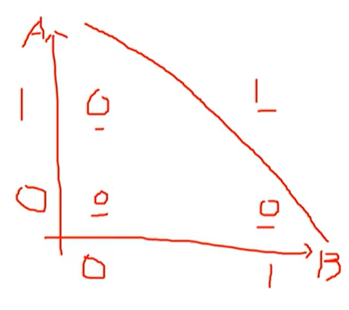
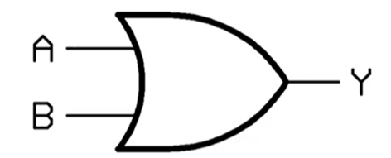
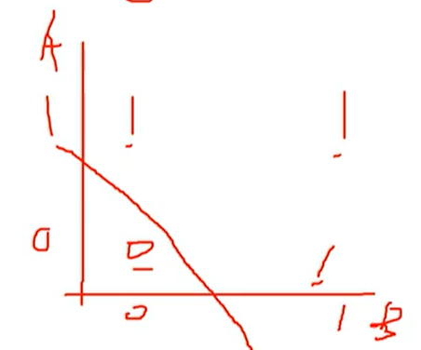
12(8-1) Perceptron
Perceptron
뉴런을 본따 만듬
인공신경망 중 하나
초창기 perceptron은 linear classifier를 하려고 만들어짐 -> and, or 문제 해결 위해서
AND
OR
-> Perceptron으로 and, or 문제 해결 가능

Slide 11
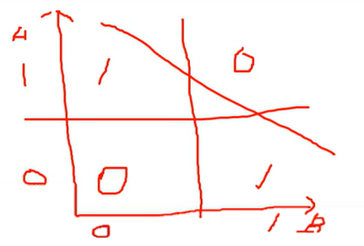
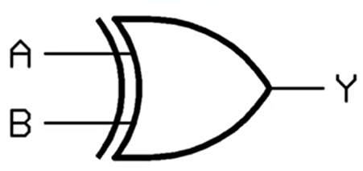
12(8-1) Perceptron
XOR
한 개의 레이어로는 XOR 문제 해결할 수 없음
여러 층의 레이어로만 문제 해결 가능
그 당시에는 이 레이어들의 w들을 학습할 수 있는 방법이 없었음
-> linear classifier로는 분류 불가능

Slide 12
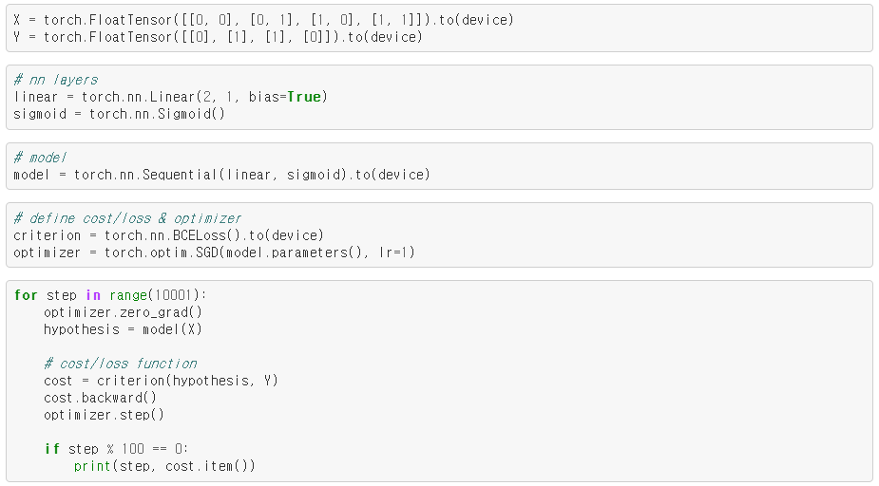
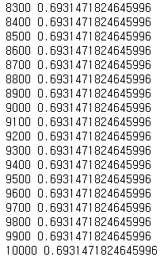
12(8-1) Perceptron

Slide 13
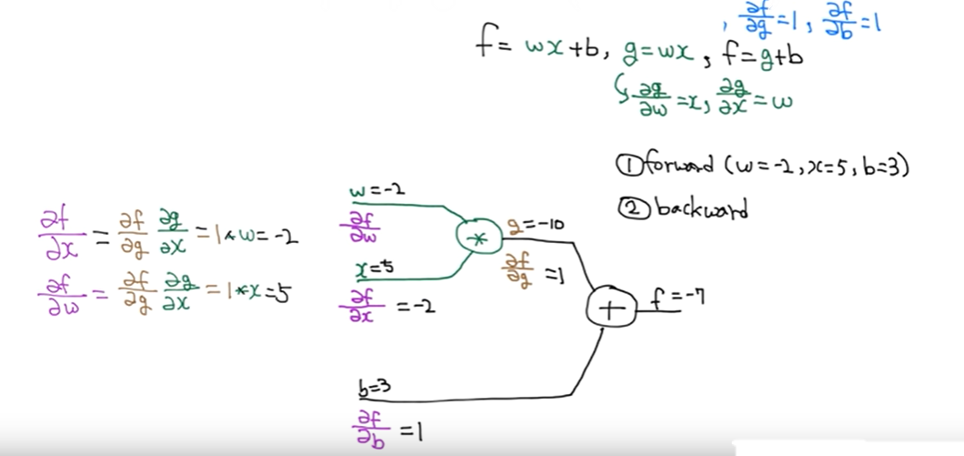
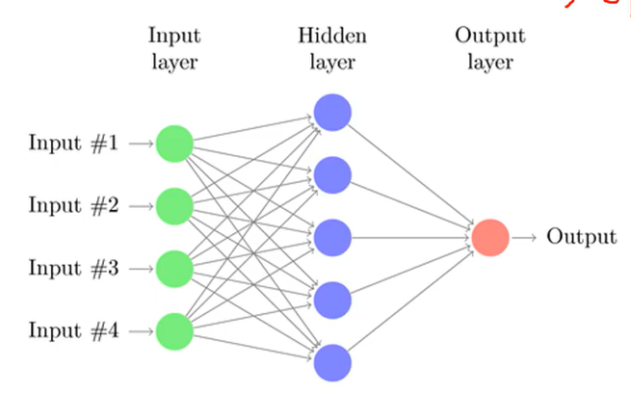
13(8-2) Multi Layer Perceptron
Backpropagation
멀티 레이어 학습 가능해짐
어떤 입력 x가 들어면 뉴런 네트워크로 output y 구함
Output과 원래 정답과의 loss 구해서 미분값 구하고 이를 가지고 loss값 최소화할 수 있게 w 업데이트

Slide 14
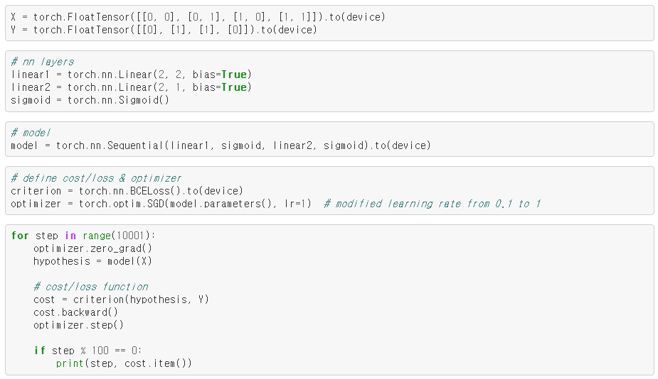
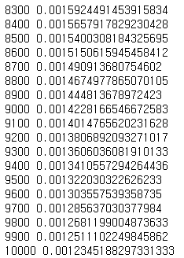
13(8-2) Multi Layer Perceptron

